Slide 1
Сайт и сквозная аналитика заявок
для центра «Высший балл»
ТЗ № 23/2026
Товстенко Оскар Александрович, группа 9/2-РПО-25/1
Дисциплина: ОП.03 «Информационные технологии»
1

Slide 2
ПРОБЛЕМА
470
1 из 3
0
учеников сейчас
в центре
покупает курс
после пробника
видимости,
из какого канала пришли
Регистрация идёт через переписку и Google Форму. Пробный ЕГЭ — 13 декабря 2026.
2

Slide 3
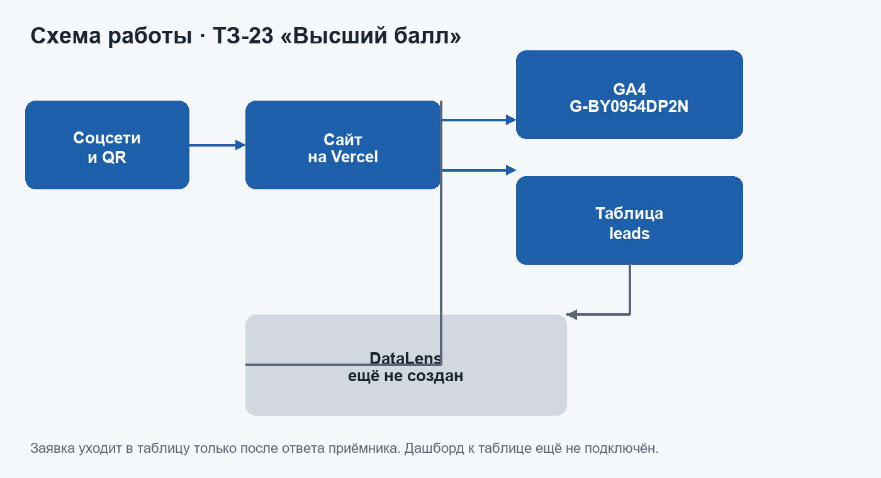
РЕШЕНИЕ
Ссылка с меткой ведёт на сайт.
Заявка падает в одну таблицу
вместе с источником.
Сайт → GA4
Сайт → лист leads
3

Slide 4
САЙТ
10 страниц и 404: главная, предметы, преподаватели, результаты,
цены, калькулятор, диагностика, контакты, спасибо, политика.
Опубликован на Vercel.
Ширины 375, 768 и 1280 px. Кнопки не меньше 44 px.
tz-23-podgotovka-ege-vysshiy-ball-kappa.vercel.app
4

Slide 5
ПУТЬ ЗАЯВКИ
1
2
3
Ссылка с UTM
Форма на сайте
Строка в leads
Источник сохраняется: utm_source, utm_medium, utm_campaign, utm_content.
5

Slide 6
АНАЛИТИКА GA4
20 событий: 6 собирает статистика, 14 написаны в коде.
7 параметров: кнопка, раздел, предмет, балл, роль, предмет заявки, мессенджер.
Ключевые: generate_lead, contact_click, messenger_click.
Идентификатор ресурса: G-BY0954DP2N.
6

Slide 7
ВОРОНКА
Шаги, которые уже стоят в коде:
page_view → cta_click → form_start → generate_lead
Процентов потери пока нет: живых сеансов для расчёта ещё не было.
После первых визитов воронка строится в Explore.
7

Slide 8
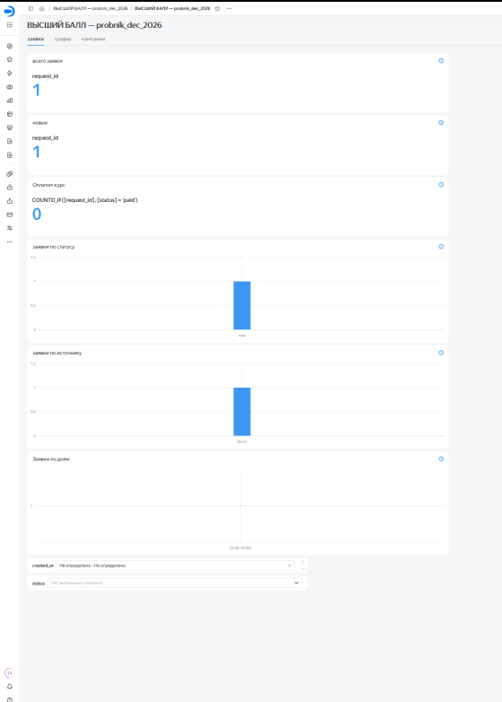
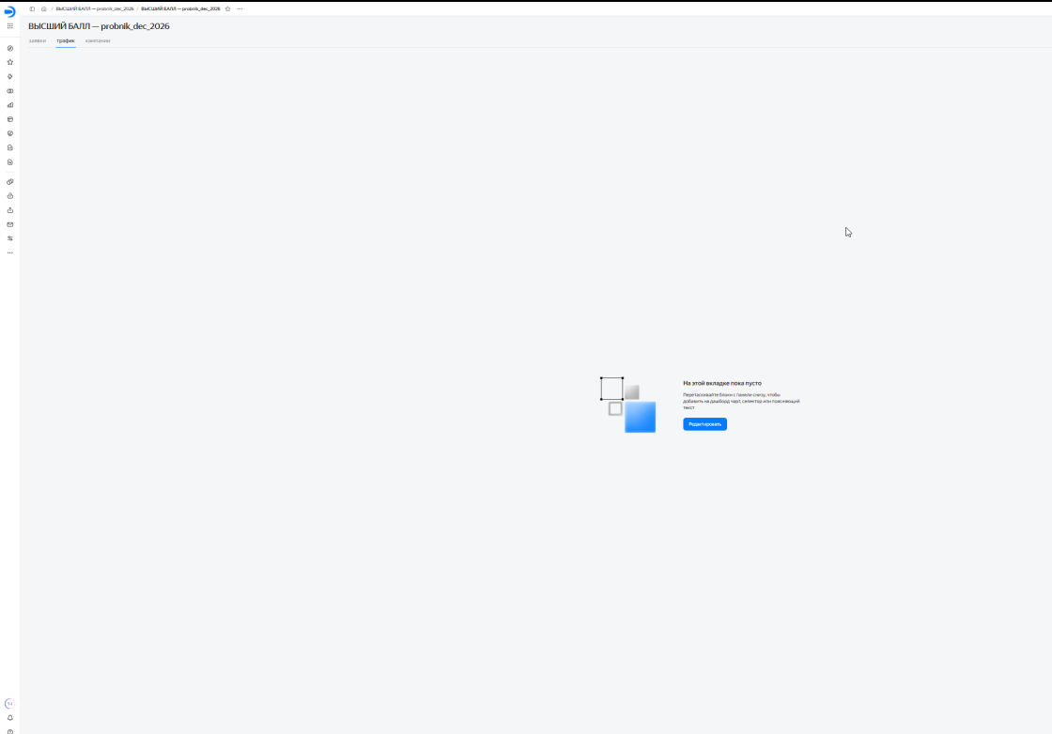

ДАШБОРД DATALENS
Вкладка «заявки» собрана
Считает строки листа leads.
«трафик» и «кампании» пустые: сеансы из GA4 не выгружались.
8

Slide 9
РЕЗУЛЬТАТ
БЫЛО
СТАЛО
Заявки в переписке
и Google Форме
Форма пишет строку
в одну таблицу
Источник неизвестен
У заявки есть поля UTM
Каналы не с чем сравнить
Дашборд считает заявки.
Сеансов GA4 на нём нет
9

Slide 10
ИИ И СЛОЖНОСТИ
ИИ помог со страницами, стилями, событиями, формой,
калькулятором, диагностикой, приёмником заявок, реестром, PDF, QR и дашбордом DataLens.
В кабинете GA4, в таблице и на Vercel настройка сделана отдельно.
Не сделано: соцсети, ManyChat и снимки отчётов GA4.
10

Slide 11
ССЫЛКИ
Сайт
tz-23-podgotovka-ege-vysshiy-ball-kappa.vercel.app
Репозиторий
github.com/tovstenkooskar-alt/tz-23-podgotovka-ege-vysshiy-ball
Таблица заявок
Google Таблица VysshiyBall — Leads
DataLens
datalens.ru/nzgpr4exf5as6-vysshiy-ball-probnik-dec-2026
11

